Slide 1
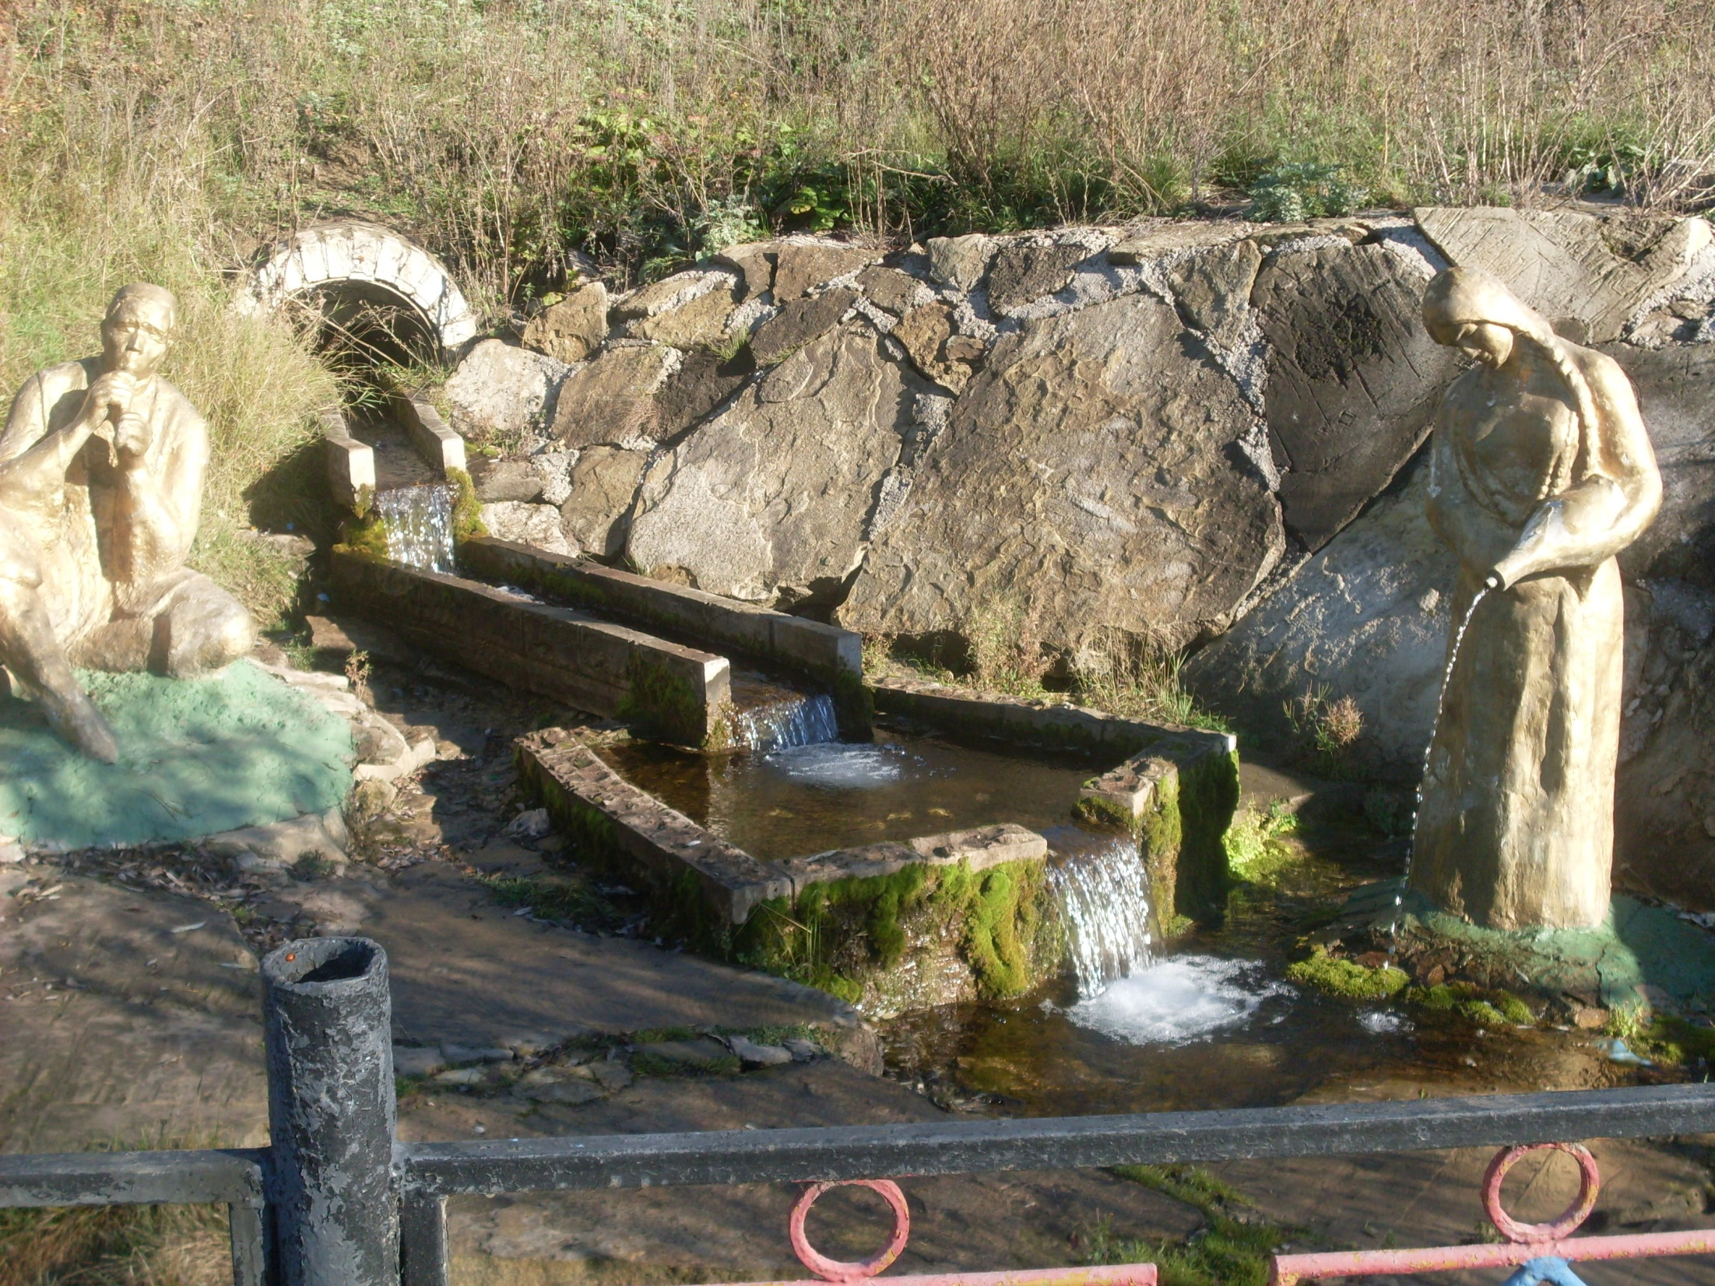
Керкәле чишмэлэре
Оештырды:Гульнара Муратова
Төзеде :Юнусова Викторпия
Чишмәләр иле син, Туган як!
Еракка китмәгез су сорап.
Бу җирдә таулардан көй алып,
Чишмәләр яшиләр чылтырап... (Ә.Исхаков)

Slide 2
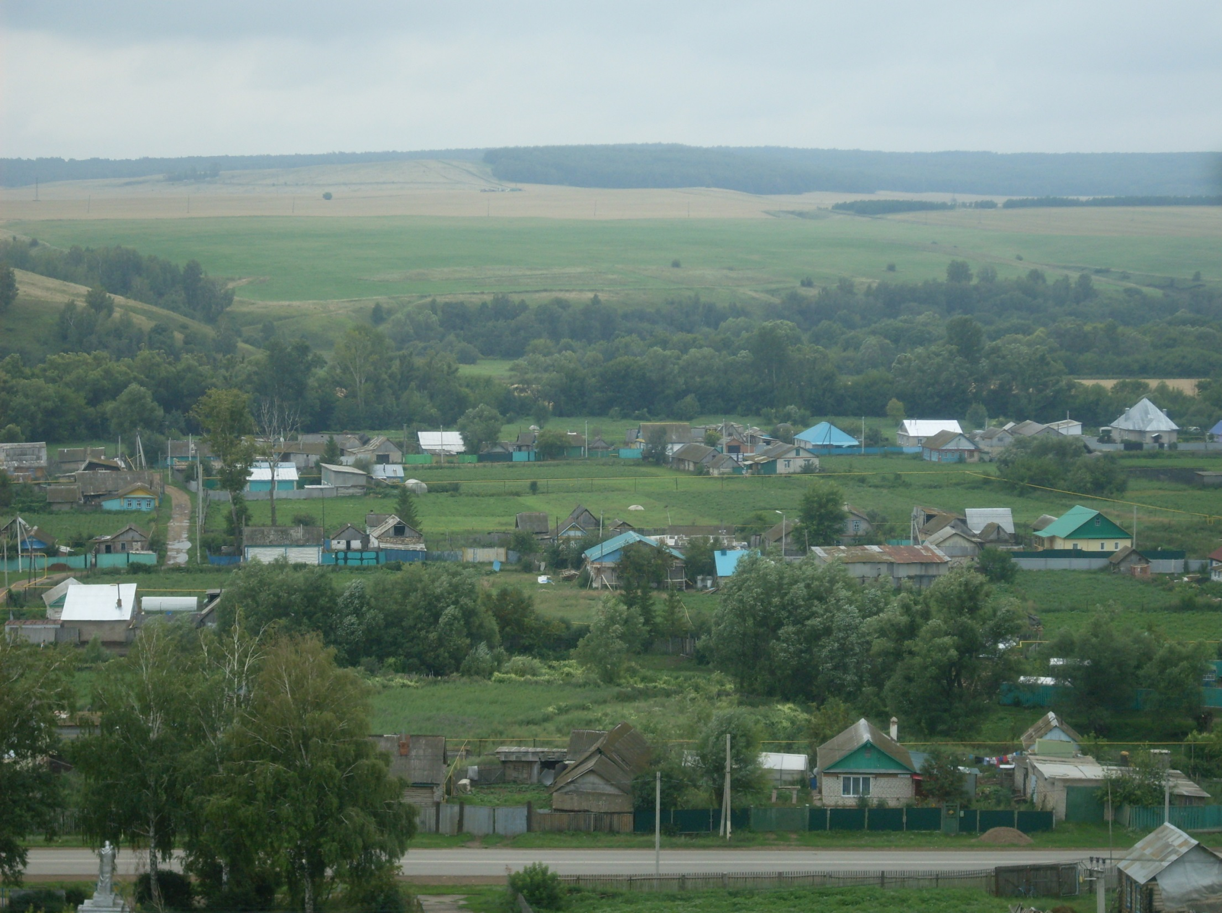
Тау битенә салынгандыр безнең авыл...

Slide 3
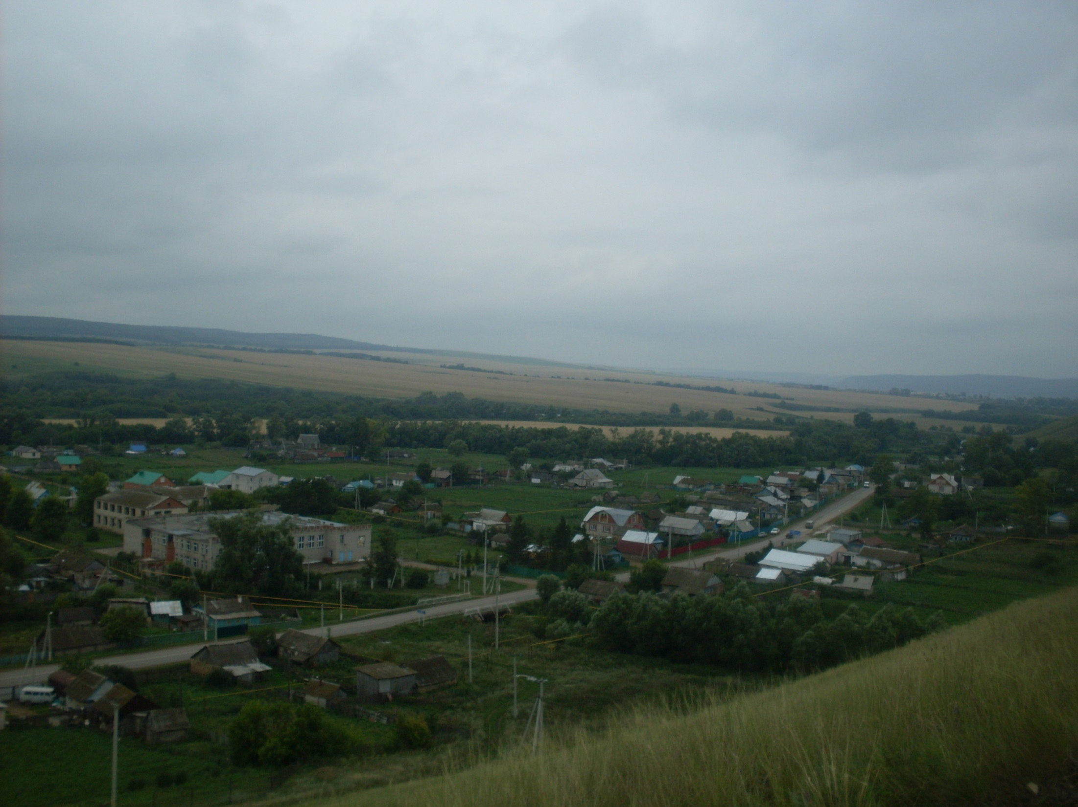
Керкәле таулары
Г.Зайнашева сүз.
И.Закиров муз.
Керкәле авылы кайда –
Биек тау итәгендә
Тауларын да сагынып кайтам,
Читләргә китәмен дә.
Керкәле таулары биек,
Биек булса да меник.
Туган җирнең, сөйгән ярның,
Дусларның кадерен белик.
Керкәленең чишмәләре
Ашыгып ага, челтерәп.
Челтерәп аксын чишмәләзр,
Илгә иминлек теләп.
Керкәле күперен чыккач,
Уңга киткән юллар бар;
Сезнең күңелдә ниләр бар?-
Бездә сагыш, моңнар бар.

Slide 4
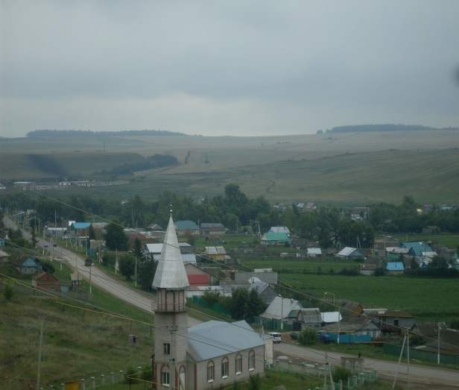
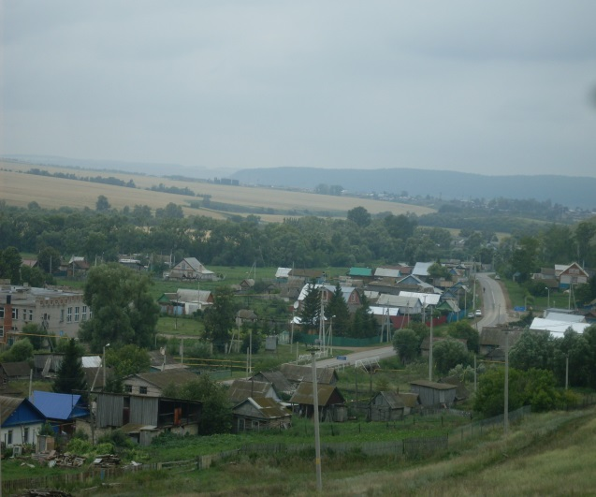
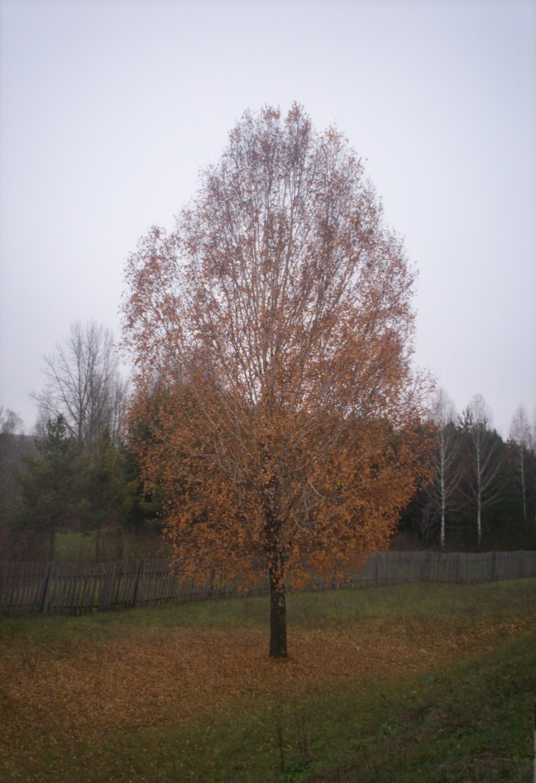
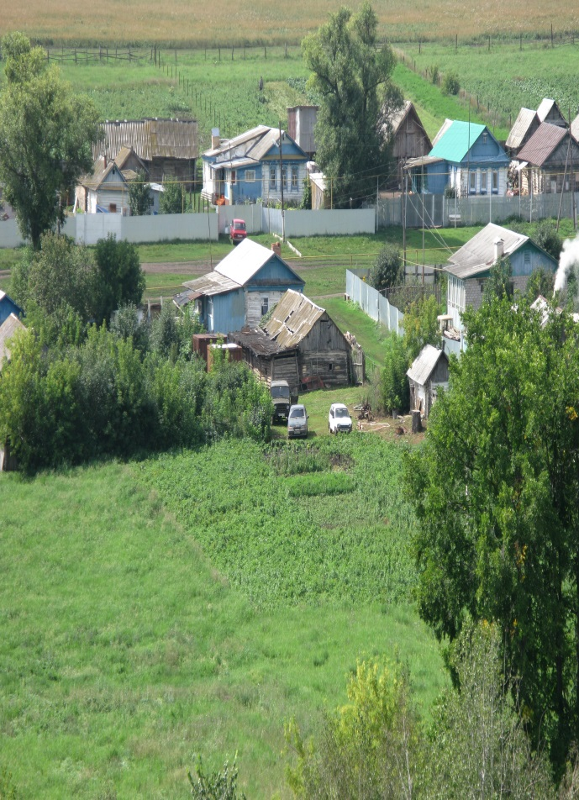
Туган авылым
Авылыбыз бик борынгы,
Яшәгән бик күп еллар.
Ул барлыкка килгәннән соң
Аккандыр күпме сулар.
Авылыбыз уртасыннан
Шушмабыз агып үтә,
Ә аның ярларында
Ямь-яшел таллар үсә.
Анда элек бихисап күп
Керкә балыгы булган
Бабайлар да авылыбызга
Керкәле диеп куйган.
Туган авылым бик тә матур
Кунак булып үтегез.
Тауларына менеп бер
Җиләк җыеп китегез.
Д. Гыйльманова
11 сыйныф укучысы

Slide 5
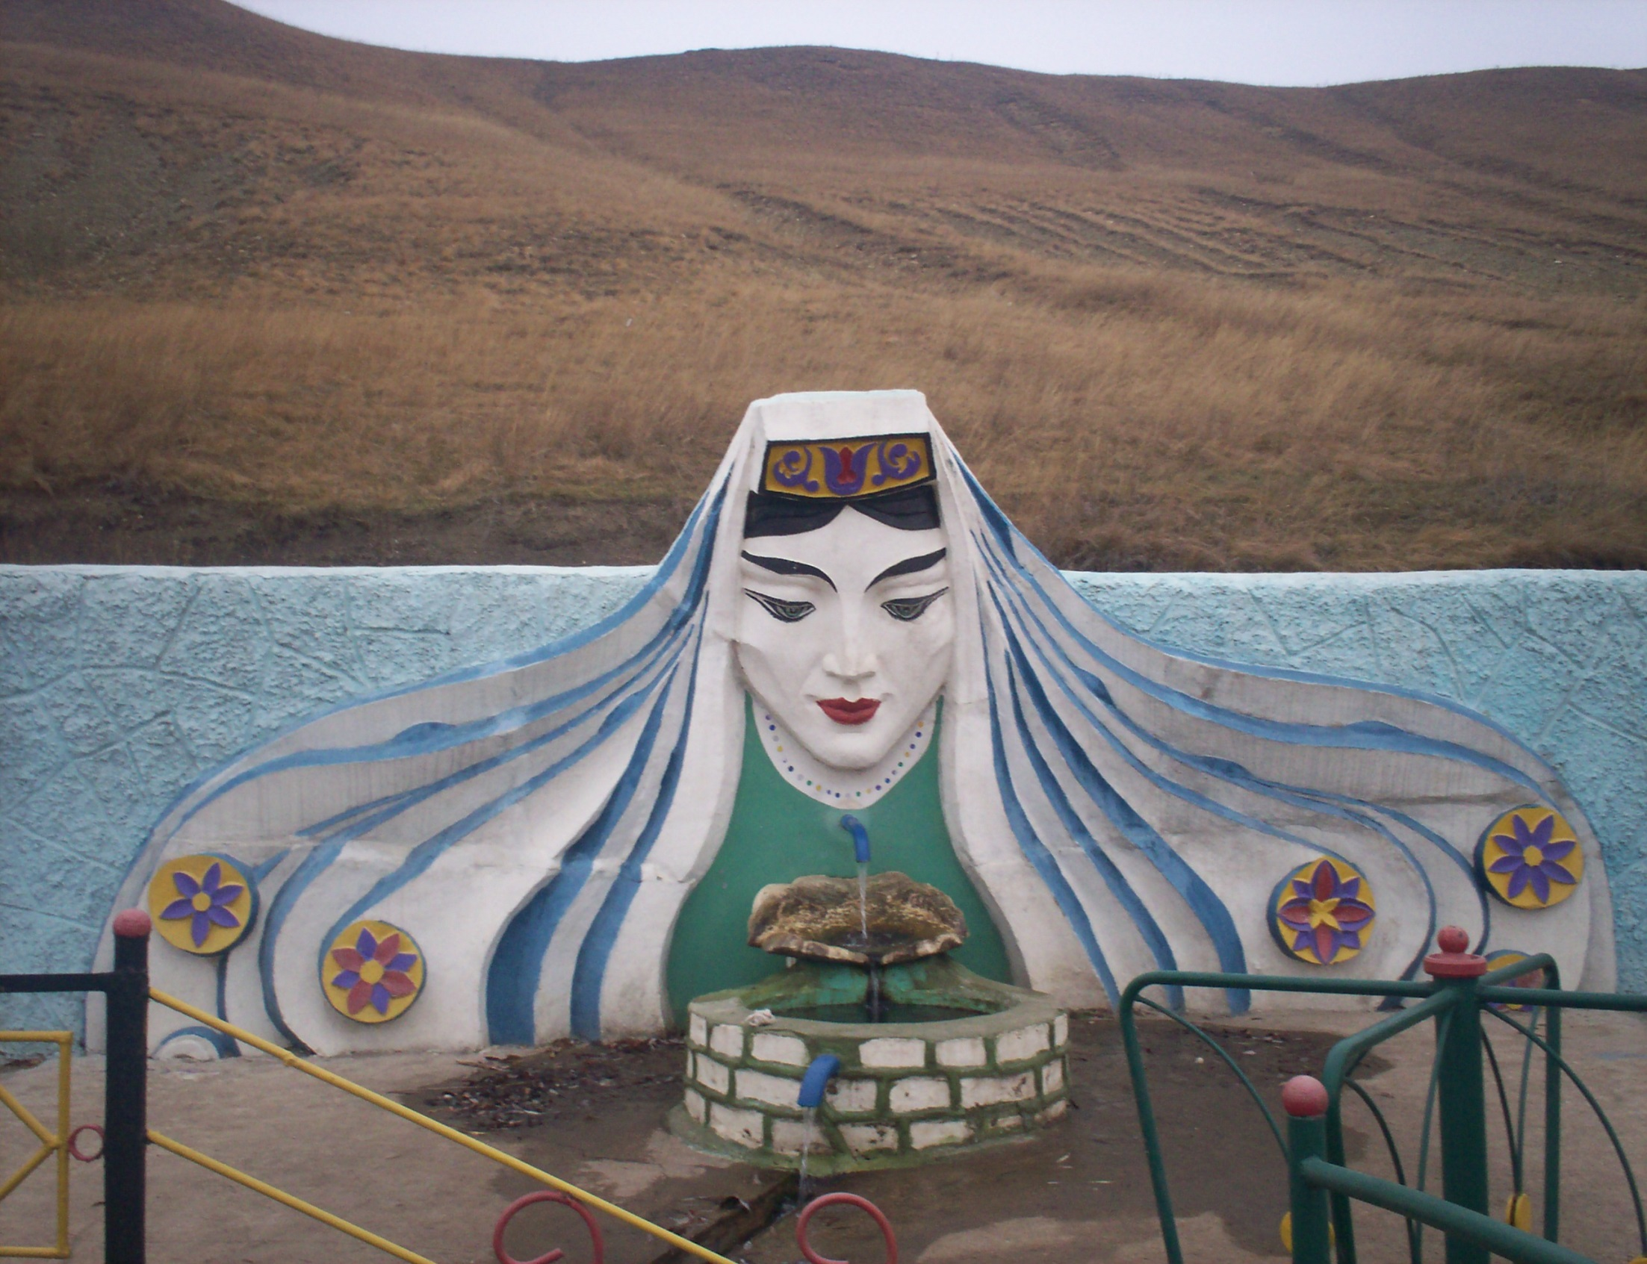
Рәхим итегез!
Матурларның иң – иң матуры, саф сулы,күңелләрне хушландырып сихри көчкә ия булганы, авылларыбызны, урман – кырларыбызны, елга буйларын, тау – ташларны шаулатып аккан көмеш сулы тылсымлы чишмәләребез белән танышып китик. Алар турында кешеләребез мең еллар дәвамында җырлар – көйләр язган, тагын мең еллар шулай дәвам итәр әле. Кешеләребезгә илһам, дәрт өстәүче сихри чишмәләрдә көч гасырларга җитәрлек.

Slide 6
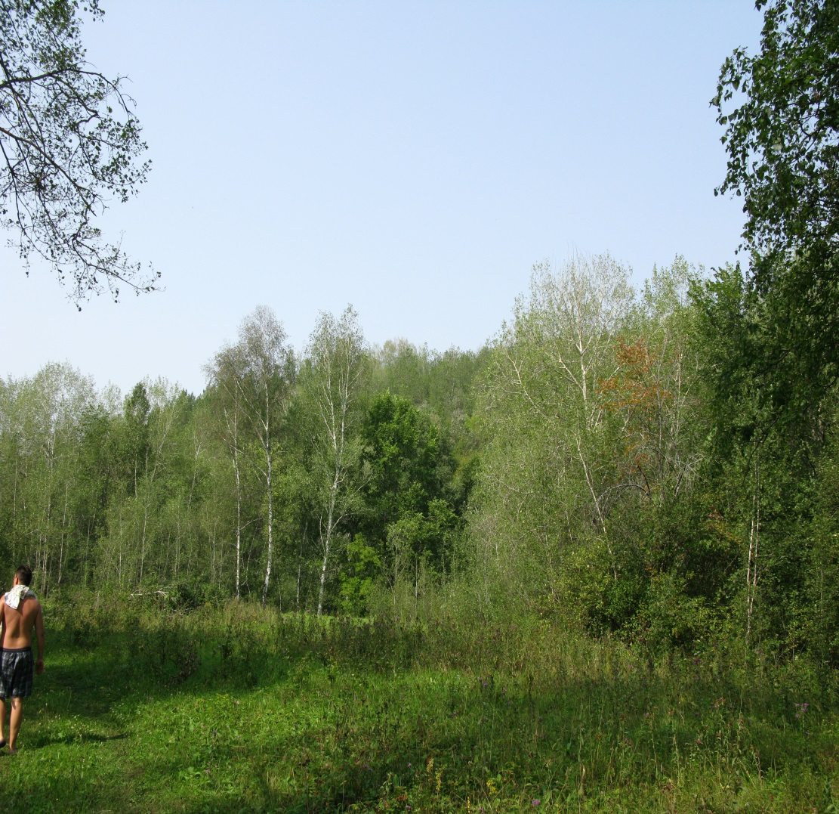
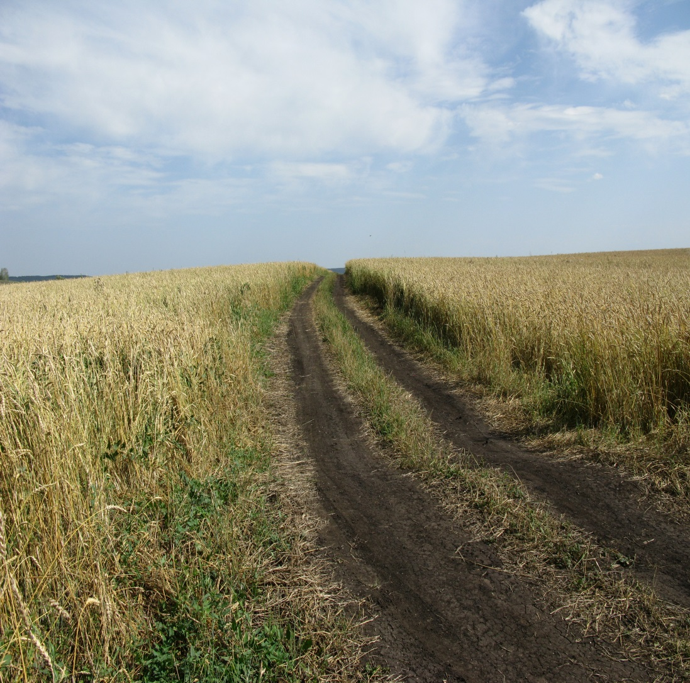
Керкәле авылының тарихы архив документлары буенча 1746 елда башлана.
Авылның исеме елгада үрчегән “керкә”балыгы белән бәйле.
1923 елда,Керкәленең күпмедер халкы Керкәледән ерак түгел аккан “Тукмак-Чишмә” елгасы янына барып урнаша.
“Тукмак-Чишмә” исеме каян барлыкка килгән соң?Шушы елганы эзләгәндә,халык
адашмас өчен,елга кырыендагы агачка тукмаклар элеп куйганнар.Алар җилдә селкенеп тавыш биргәннәр.Менә шуннан чишмәгә “Тукмак-Чишмә”исеме бирелгән.Шулай итеп Тукмак авылының исеме шул чишмә исеме белән бәйле.

Slide 7
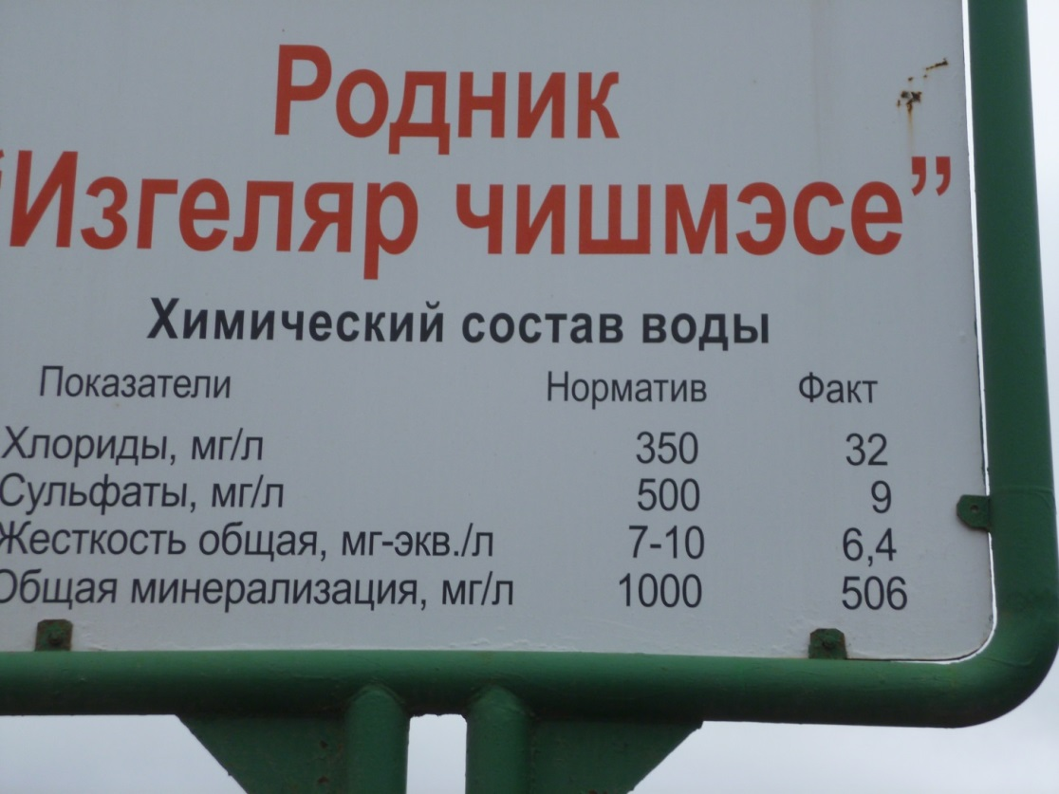
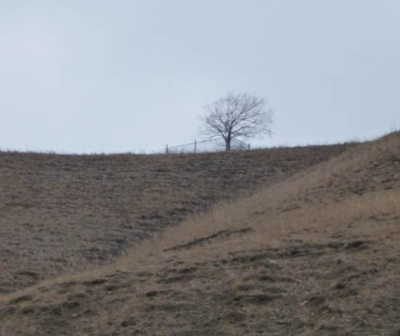

“Изгеләр” чишмәсенең су төзелше
“Изгеләр” чишмәсе.
Шөгер яныннан килгәндәге беренче чишмә - ”Изгеләр” чишмәсе дип атала.Уйдырма буенча,авыл аркылы Хаҗга баручы мөселманнар ,чишмә кырыена утырып, юынганнар,ял иткәннәр,дога укыганнар.Кайберләре шунда үлеп тә калган һәм аларны тауга күмеп калдырганнар.Күпмедер вакыт үткәч,шул урынга чишмә бәреп чыккан.Керкәле халкы ул чишмәне “Изгеләр” чишмәсе дип атаган.

Slide 8
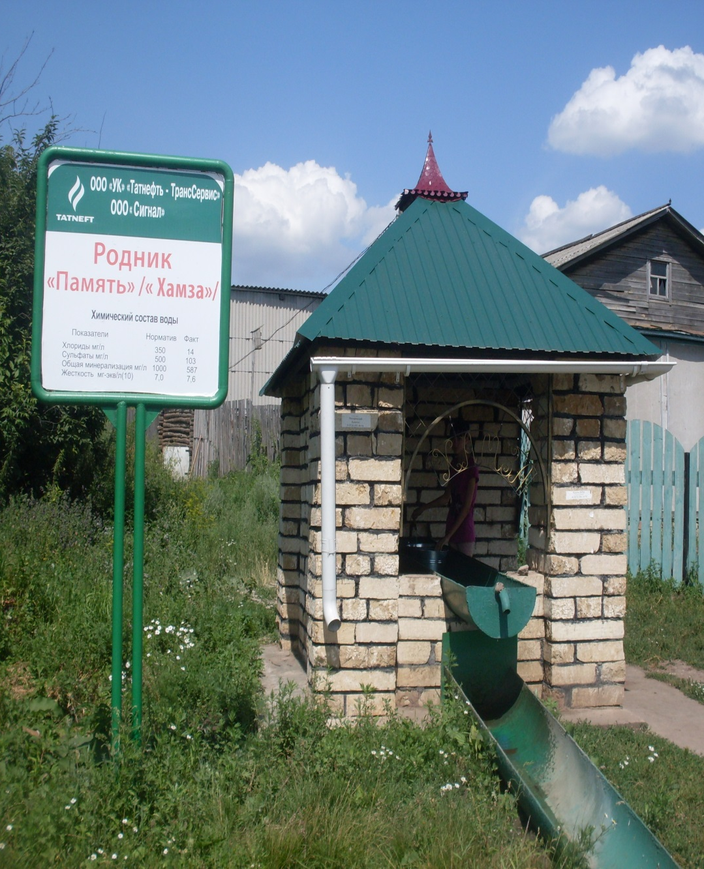
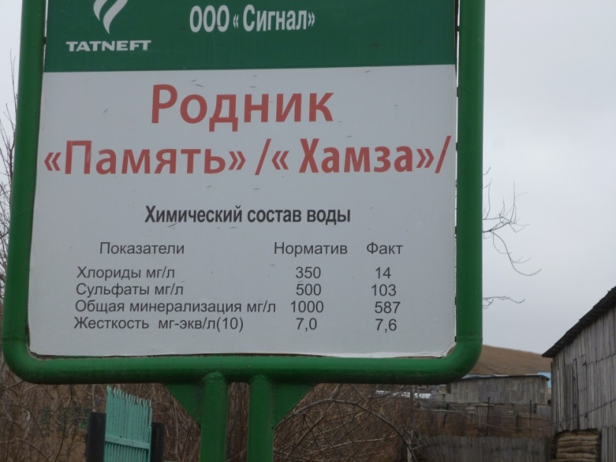
Яңадан бер чишмә “Салкын” чишмә дип атала.Аның шифалы суы авылдагы бөтен чишмәдән дә күпкә салкын.Хәмзә бабай ул чишмәне рәткә китереп,таш белән матур итеп йорт формасында уратып алды.Шулай итеп “Салкын” чишмәгә,бабайның тырышлыгына багышлап, “Хәмзә” чишмәсе дип исем бирелә.
“Хәмзә” чишмәсе
Суының составы.

Slide 9
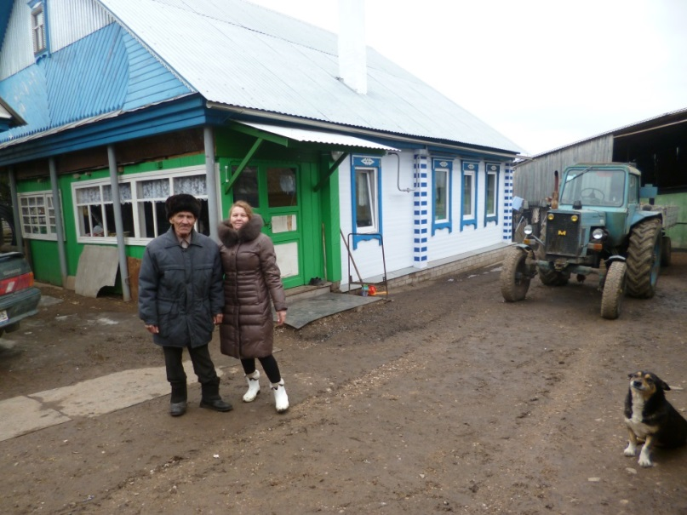
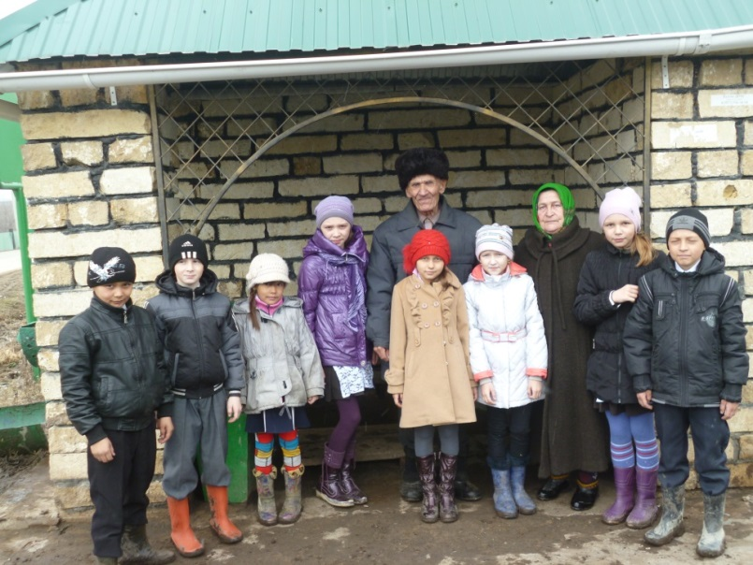
Алтын куллы , изге күңелле Хәмзә бабай
Аның хуҗалыгы көлеп тора.
Бабайның горурлыгы.

Slide 10
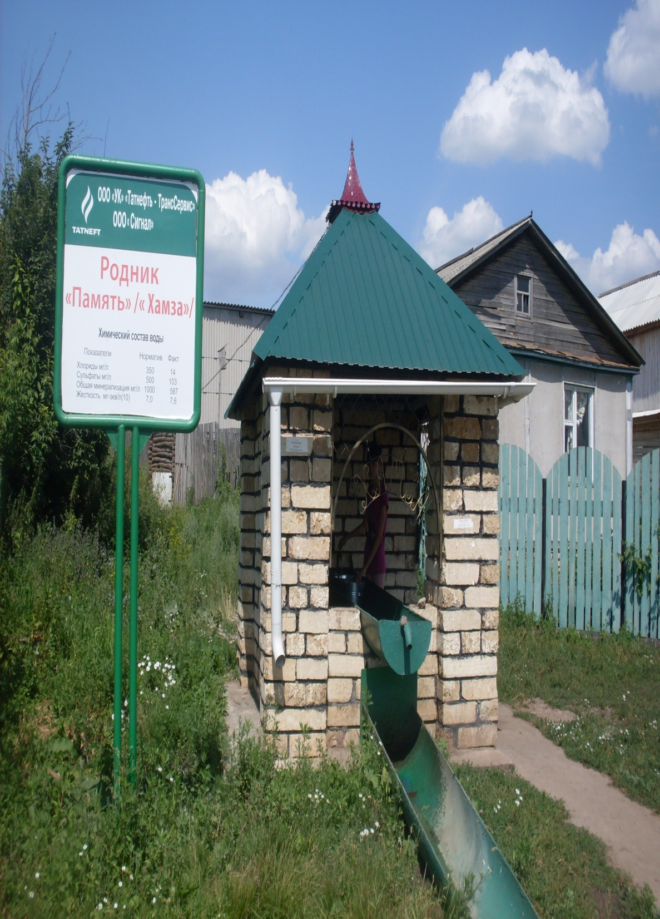
Г.Афзал
"Чишмә башы”
Бер эсседән качып,бер суыктан,
Кыргыйлыктан җаннар көйгәндәр
Тау астыннан чишмә тибеп чыккан,
Бер яхшылык булсын дигәндәр.
Тау итәген ярып чишмә типкән,
Салкын гына суы саф көмеш
Челтер- челер итеп агып киткән,
Дөнья буйлап киткән саф килеш.
Анда килеп намаз укыганнар
Мосафирлар дога кылганнар.
Чишмә башы- изге урын диеп
Тәсбих әйтеп торган урманнар.

Slide 11
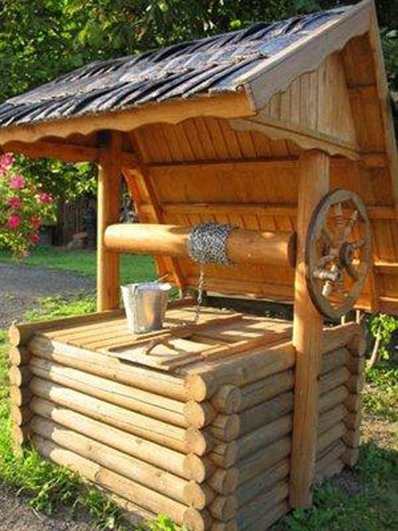
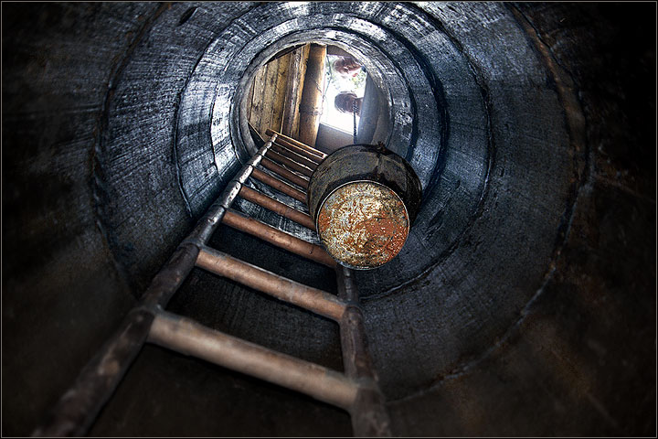
Шулай ук Керкәле авылында коелар да күп:”Югары оч”коесы,
”Әтәч” коесы,”Төбәк” коесы, Наратлы күл чишмәсе.

Slide 12
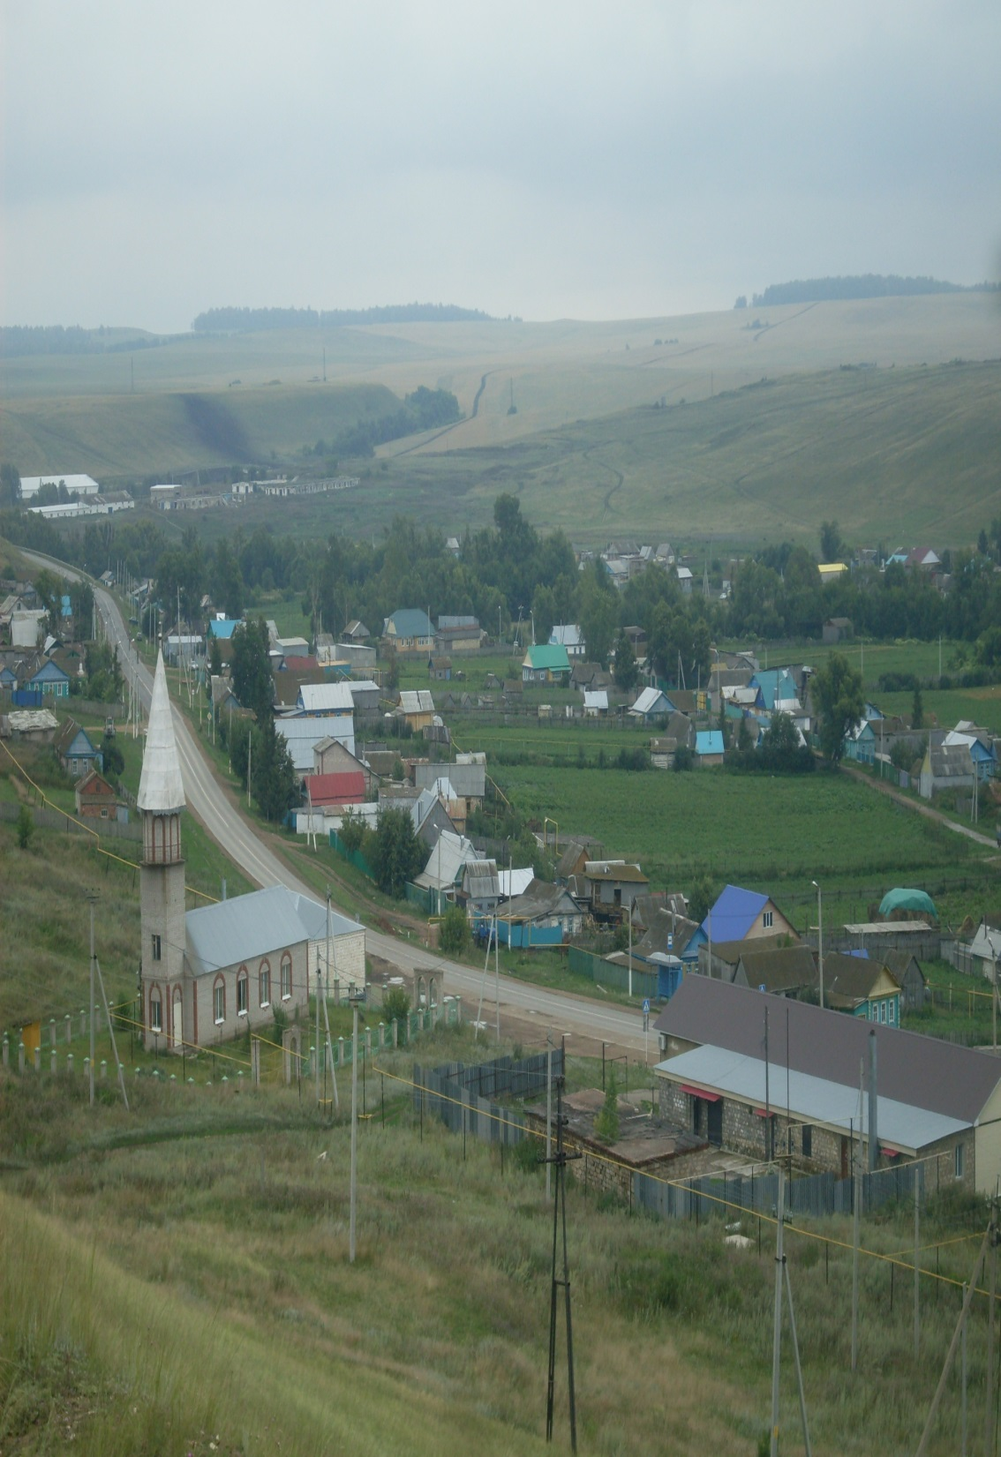
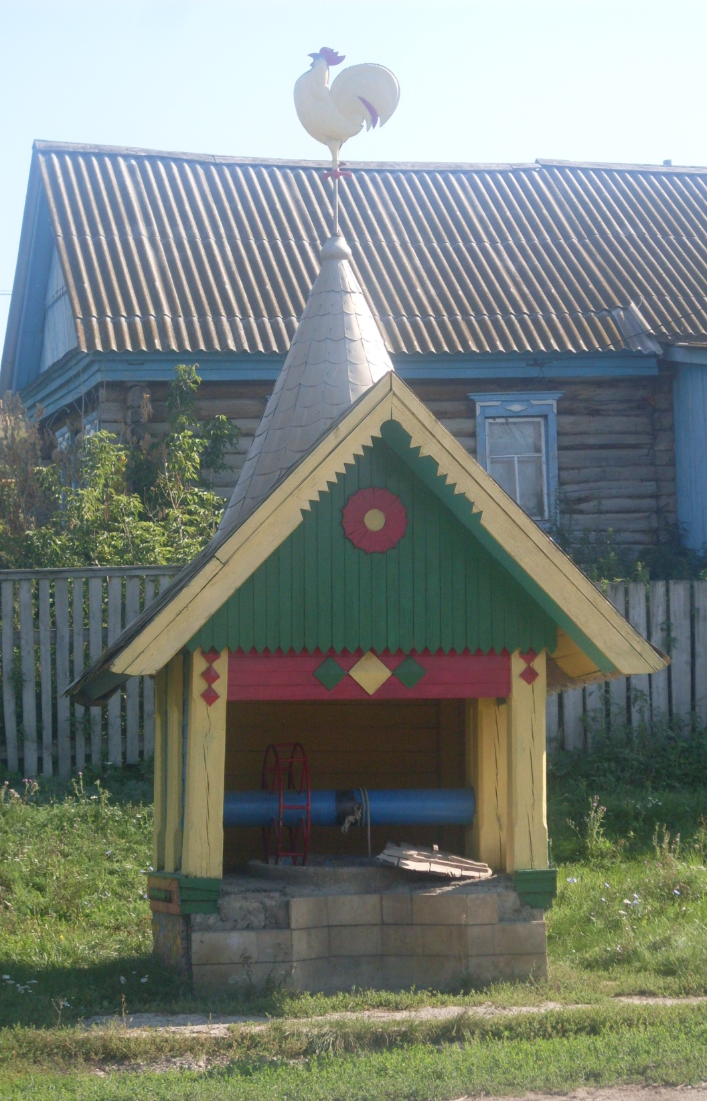
Керкәле авылы
Әтәч коесы

Slide 13
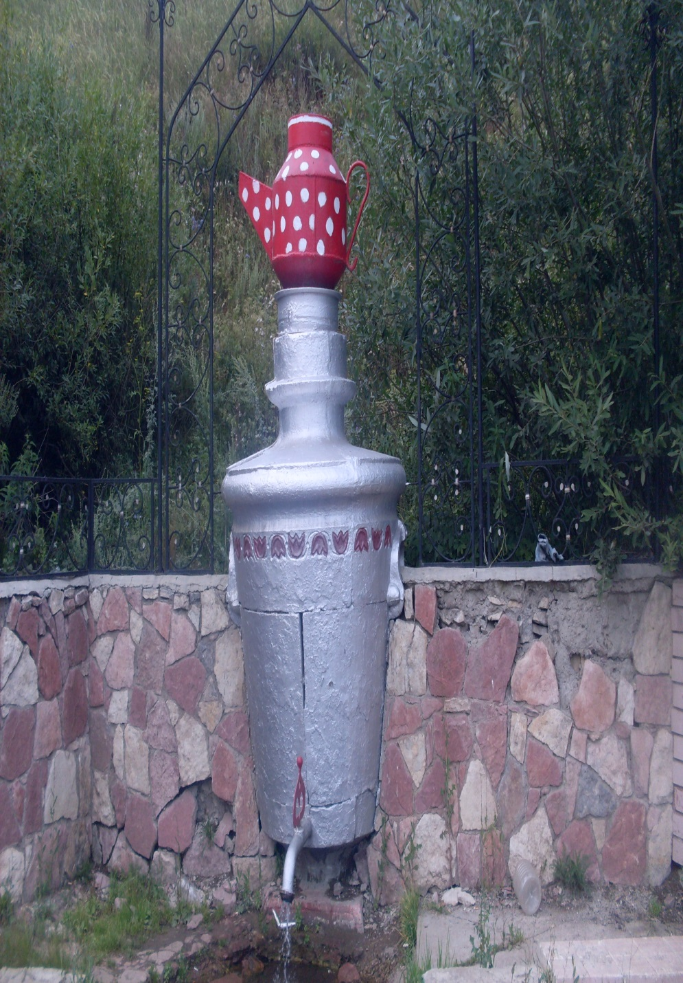
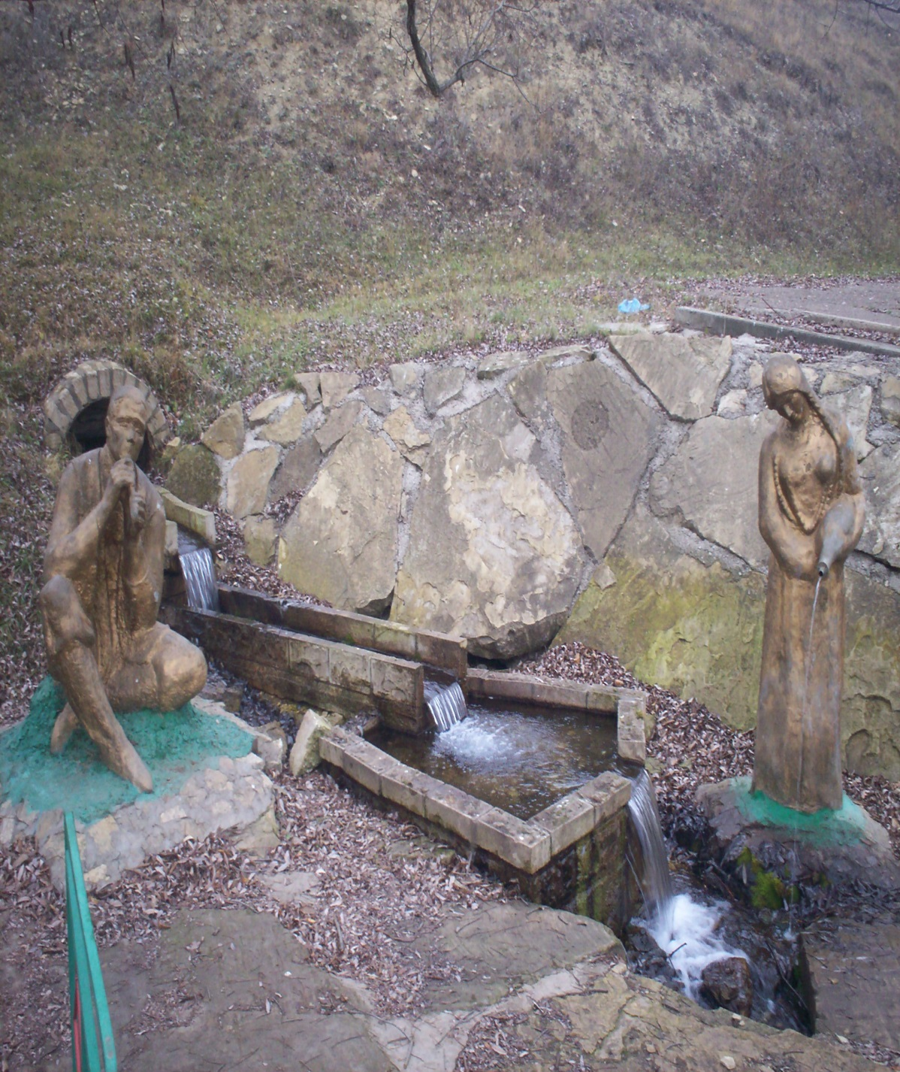
Сугышлы авылы ягыннан килгәндә,тау кырыенда
Тактакуш чишмәләре күренә.
“Самовар” чишмәсе
“Әкият“ чишмәсе

Slide 14
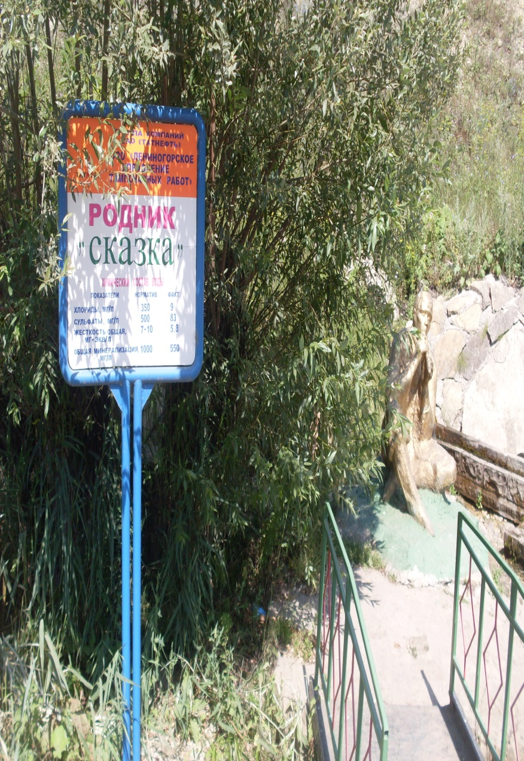
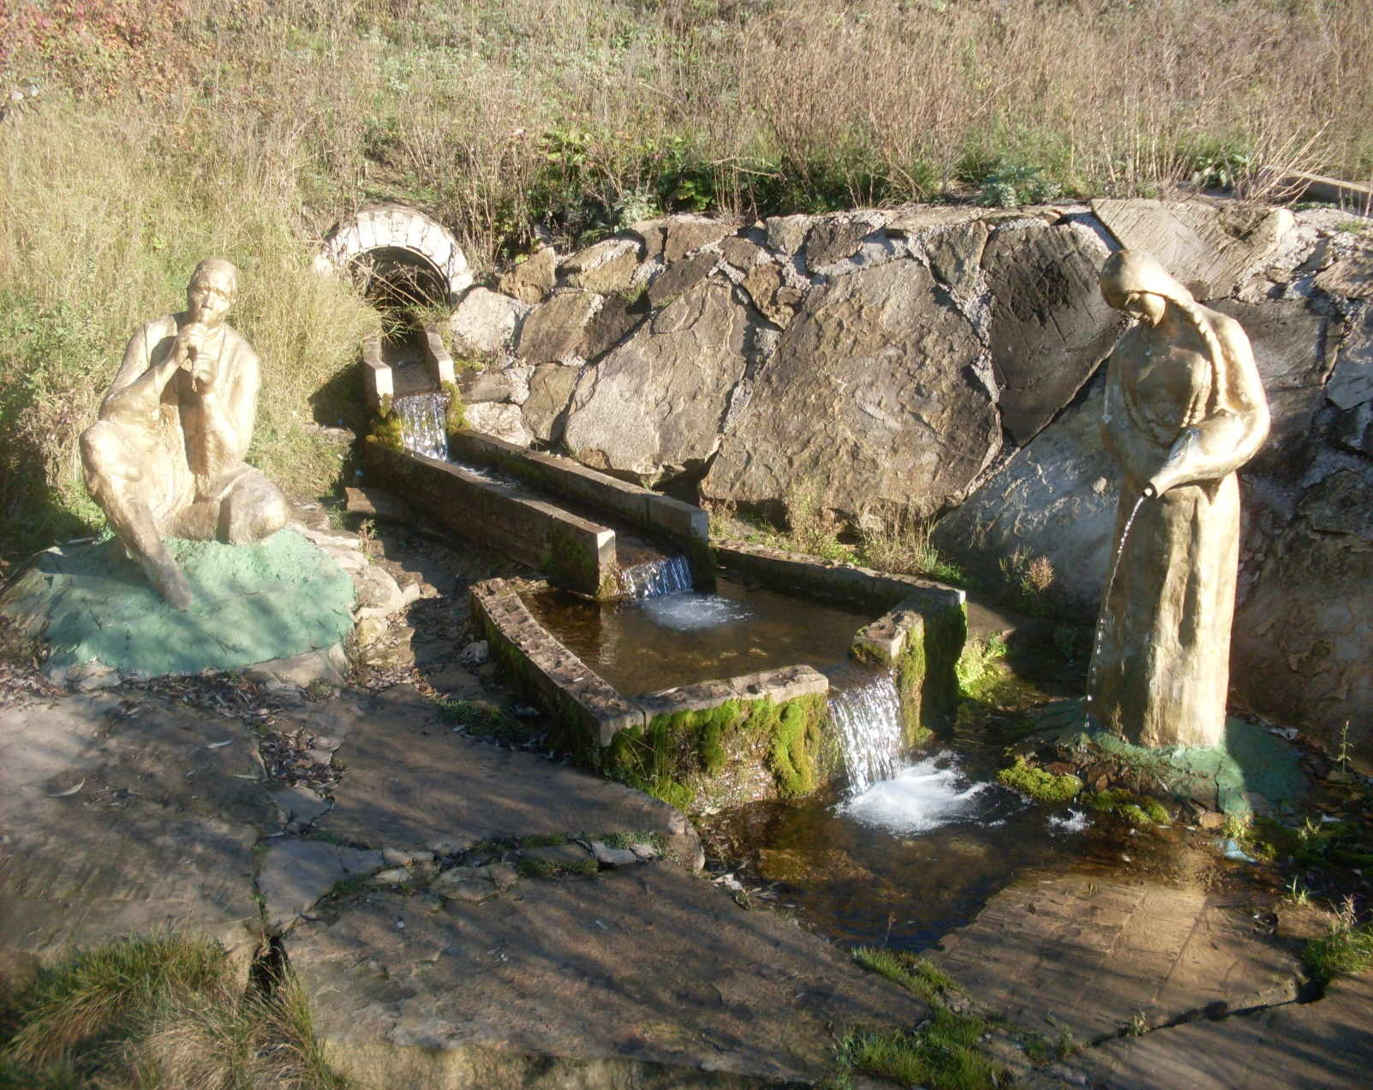
Аның иң гүзәле- “Әкият”чишмәсе.Монда чыннан да әкияттәге сыман : кошлар сайрый,челтер-челтер көмеш сулы чишмә ага,егет курайда уйный,ә чибәр кыз кувшин алып суга килгән.Аның кырыенда “Самовар” чишмәсе дә бар.

Slide 15
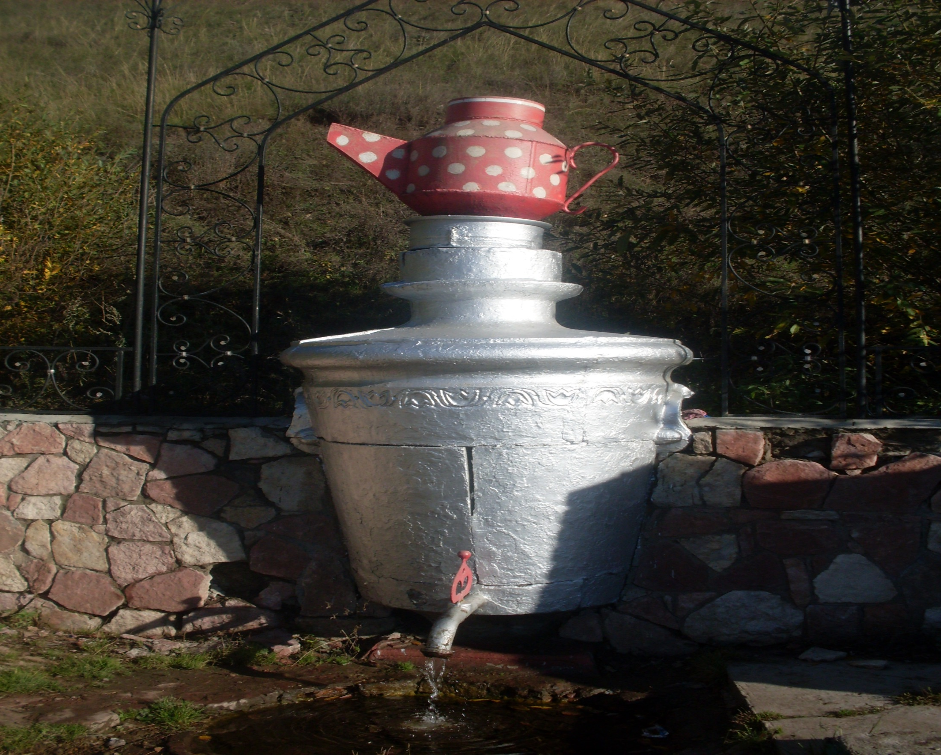
Самовар борыныннан сап-салкын, шифалы су ага.

Slide 16

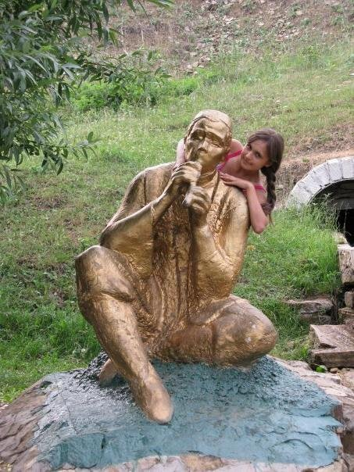
Тау астыннан шаулап чыга
Көмештәй чишмәләре.
Чишмәгә суга киләләр
Керкәле чибәрләре.
Чишмәләре, чишмәләре
Суын эчәсе килә
Шунда үскән бер чибәргә
Серем чишәсем килә.
Язлар җиткәч ал гөлләргә
Күмелә тау башлары.
Күргәч тә көйдереп ала
Сихерле карашлары
Авылыбызның уңганнары
Хезмәттә ут уйнатыр.
Керкәленең киләчәге Бүгенгесеннән матур .

Slide 17
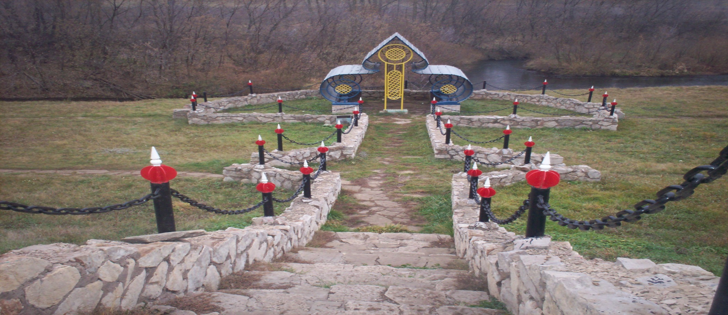
Байлыгыбыз һәм күңел сафлыгыбыз
Авылны чыгып бераз баргач,авылыбызның күрке булып торган,күкертле сулы чишмә ага.
Берәр кеше авылда авырып китсә, Ак әбиләребез таң суы алырга чишмәгә киләләр. Кояш чыкканчы алынган су барлык дарулардан да шифалырак. Авыру кеше шул суны эчеп тәненә шифа, җанына дәва ала.
“Бәкер” ял йортына килүчеләр, автобусны туктатып, чишмә суын эчәргә ашыгалар. Әлеге чишмәнең татлы суы белән бик күпләр сәламәтләнде.

Slide 18
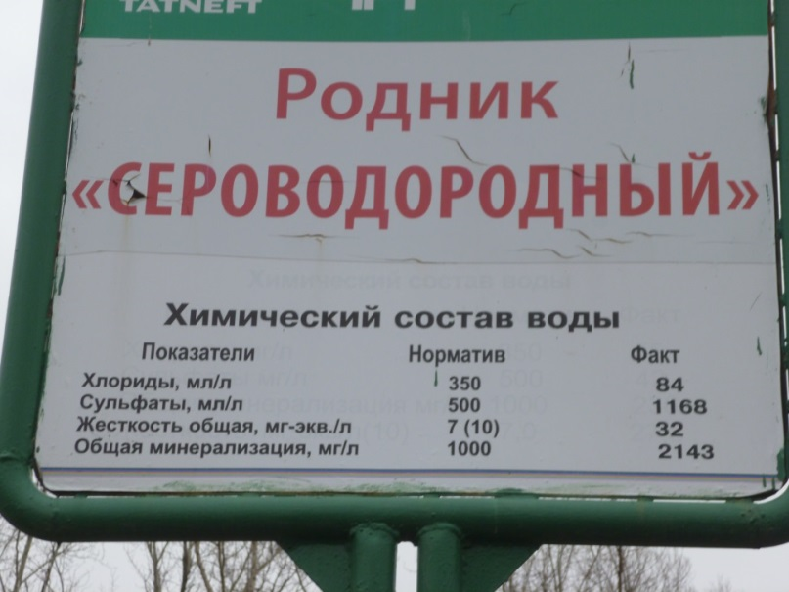
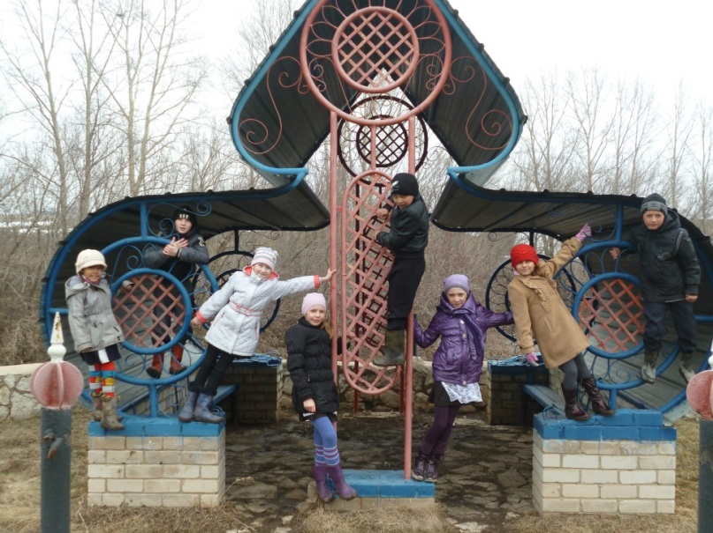
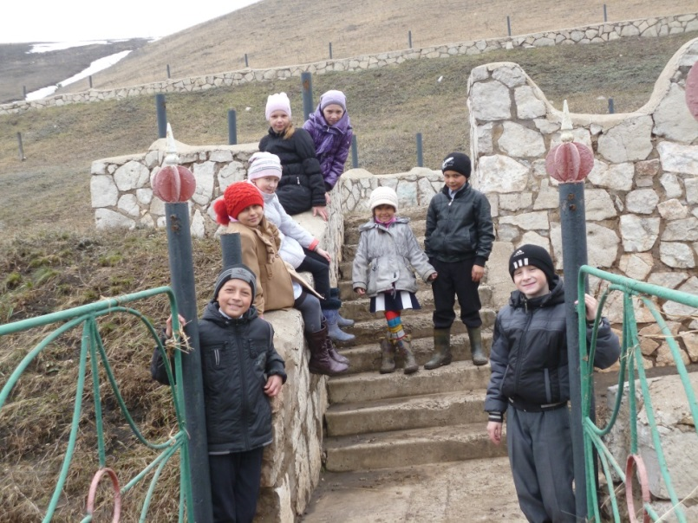
Суының составы
Серле беседка.
Күп кешеләрне үзенең матурлыгы белән тарта
Чишмә юлы

Slide 19
Чишмәләр исеме | Гомуми минерализация | Сунын катылыгы | Составтагы хлорид | Составтагы сульфат
Изгелэр чишмәсе | 506 | 6,4 | 32 | 9
Хэмзэ | 587 | 7,6Күп кешеләрне үз матурлыгы белән тарта | 14 | 103
Экият | 550 мл/л | 5,8 мг-экв/л | 9 | 83
Кукертле су | 2143 | 32 | 84 | 1168
Чишмэ состав нормасы | 1000 | 7-10 | 350 | 500

Slide 20


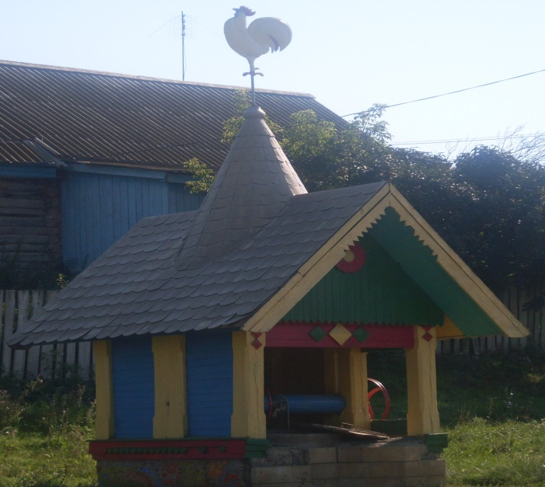

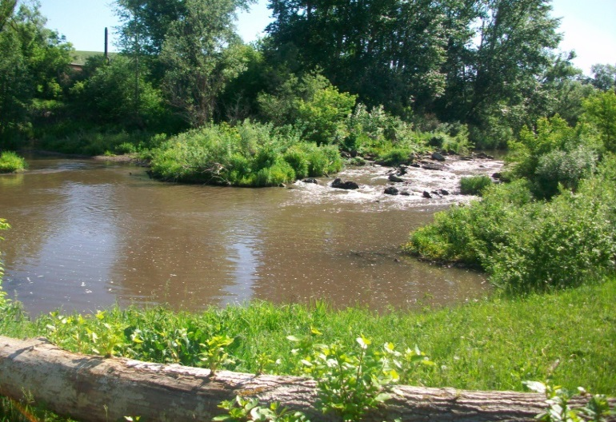

Чишмәләребез игътибарга аеруча мохтаҗ.Сызлып аткан җәйге авыл таңын сәламләп каршылаган зәңгәр чишмәләр җыры кемгә генә якын түгел,кемнең генә күңел кылларына тәэсир итми кала икән?
Әйдәгез,көмеш һәм саф чишмәләребезгә ярдәм итик,аларның җыры беркайчан да тынмасын иде.
Төзеде:Юнусова Виктория Александровна

